Slide 1
Sujet : Le dessous de plat
Documents :
Plan de l’ouvrage
Désignations et repères des éléments
Programme :
Les matériaux composites bois
Ajout complémentaire :
Etude des assemblages
M. Du Chevreuil
Professeur en génie
industriel bois
Informations :
Ce dossier propose une réalisation et des connaissances techniques détaillées autour d’un projet de menuiserie simple.
L’ouvrage est réalisable avec des outils à main. Il permet également d’accompagner les élèves jusqu’à l’utilisation des machines.
Présentation :
Ce dessous de plat personnalisable peut être réalisé selon deux techniques :
Avec des entailles droites et des angles perpendiculaires.
En utilisant une épure, permettant des angles variés.
Une fois terminé, l'ouvrage peut être gravé, peint, imprimé ou frappé avec des lettres aux souhaits de l’élève.

Slide 2
Plan, désignations et repères

Slide 3
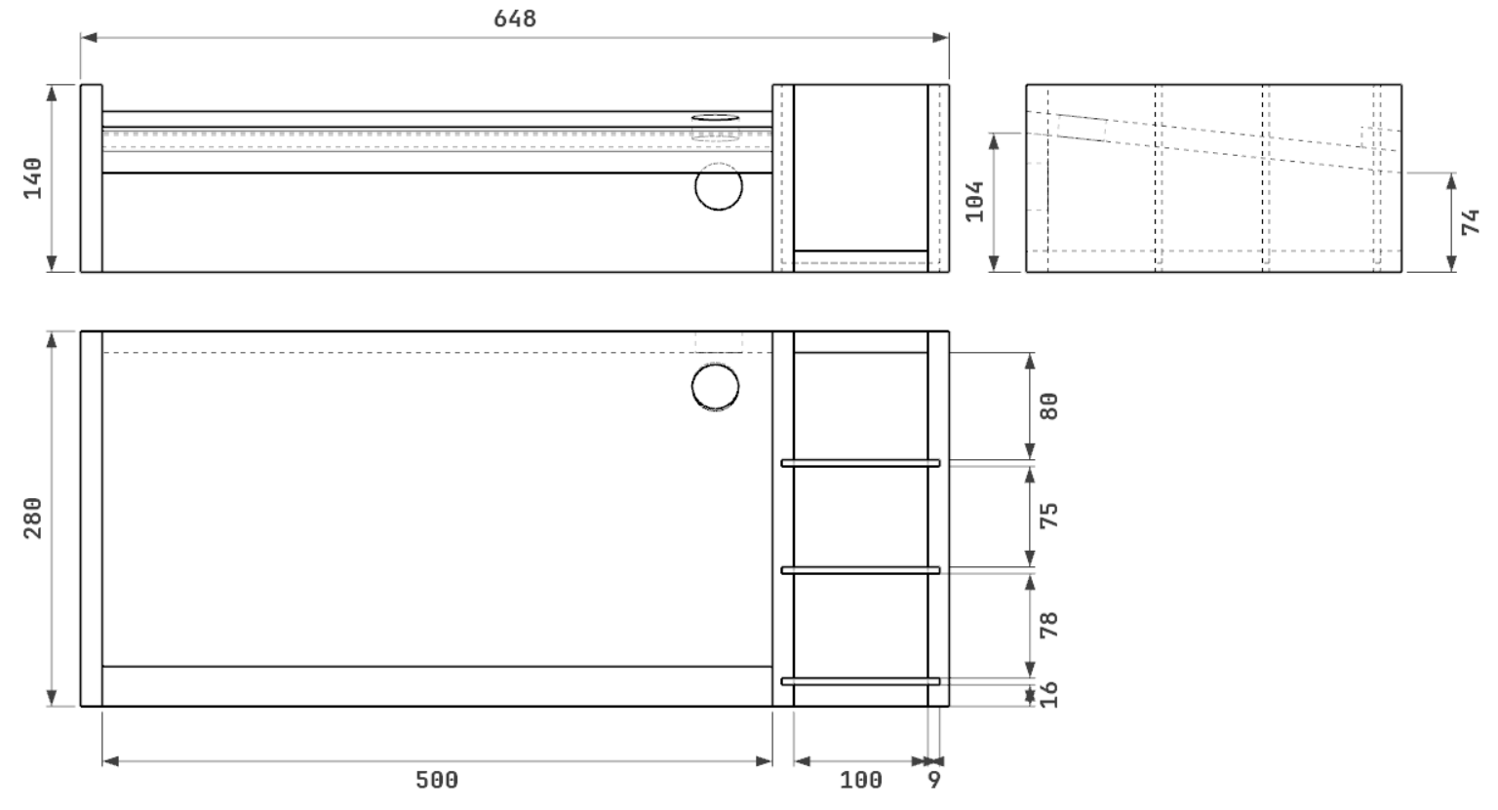
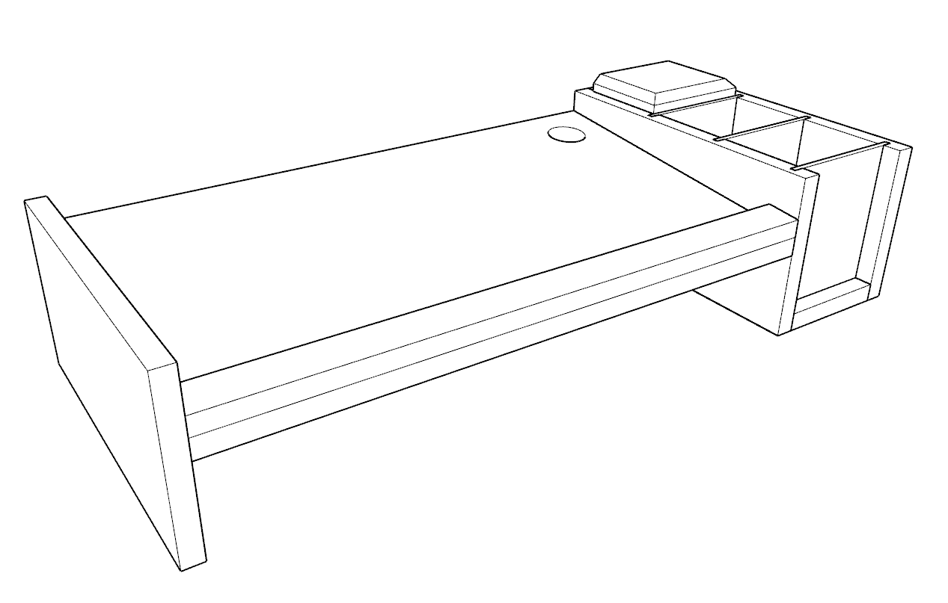
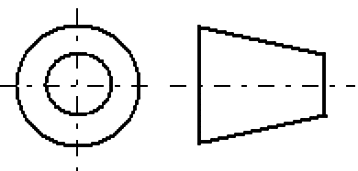
Plan du dessous de plat
M. Du Chevreuil
Professeur en génie
industriel bois
Vue en perspective
Support ordinateur en contreplaqué
Unité de mesure : mm
Matière : contreplaqué de 16 mm et 5 mm
Menuiserie
Réalisé avec le logiciel SketchUp

Slide 4
Evaluation : La feuille de débit
Informations
Les repères : 100, 200, 300… à chaque éléments différents
La désignation : Montants, montant intermédiaire, traverses, traverse intermédiaire
La matière : Bois massif, frêne, chêne, châtaigner …
Les dimensions finies : Celles indiquées sur le plan
Les dimensions majorées : +50 en longueur, +5 en largeur, +5 en épaisseur
M. Du Chevreuil
Professeur en génie
industriel bois
Remplir la feuille de débit
A l’aide du plan, remplir cette feuille de débit en indiquant un repère différent entre les montants et les traverses.
Grouper les éléments entre eux si les longueurs, largeurs et épaisseurs sont identiques.
Ajouter les cotes majorées pour la découpe aux machines.
Nom : ………………………
Prénom : ………………………
Classe : ………………………
Note : …………………../20
Repère | Désignation | Quantité | Matière Ou essence | Dimensions finies (Aux cotes du plan) |  |  | Dimensions majorées ou brutes (avec surcotes)
 |  |  |  | Longueur | Largeur | Epaisseur | Longueur | Largeur | Epaisseur

Slide 5
Les matériaux composites bois

Slide 6
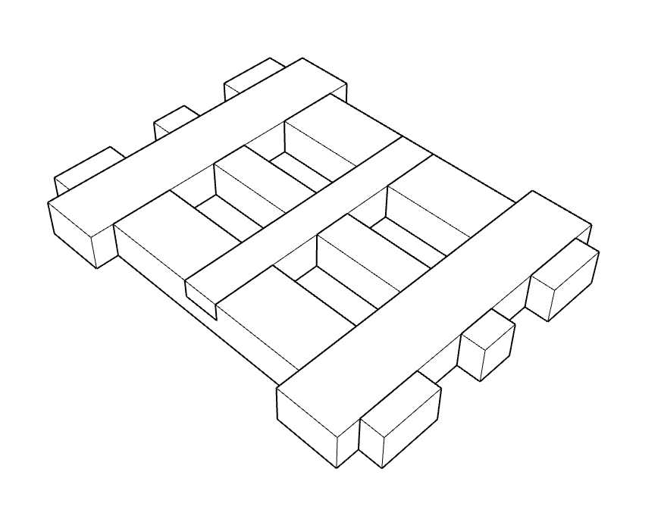
Sujet : L’arbre
Contexte professionnel :
Un atelier de menuiserie spécialisé dans la fabrication de mobilier souhaite réaliser un dessous de plat avec des outils à main pour une fête organisée par la mairie, qui met en valeur le travail artisanal.
Cet ouvrage doit répondre à certaines exigences : être esthétique, fonctionnel, et illustrer des techniques traditionnelles de menuiserie.
Mise en situation :
Afin de répondre aux besoins de la fête organisée par la mairie vous devez réaliser des dessous de plat en chêne massif.
Soucieux de la durabilité et de l'origine du bois, il souhaite que le menuisier détaille les dates d’abattage des arbres utilisés pour garantir la qualité et la stabilité de l'ouvrage dans le temps.
Dans ce contexte, le menuisier doit faire preuve d’une expertise pointue pour déterminer l’arbre et les parties de la bille qui conviennent le mieux d’utiliser.
Objectif :
Sélectionnez une bille de bois abattue pendant les mois recommandés d’abattage et déterminez les parties utile en menuiserie.
M. Du Chevreuil
Professeur en génie
industriel bois
On demande :
De sélectionner les parties d’une bille utile à la menuiserie
De déterminer les dates d’abatage recommandées en fonction de la famille d’arbres
On donne :
Des illustrations sur l’arbre, la bille de bois et les différentes coupes

Slide 7
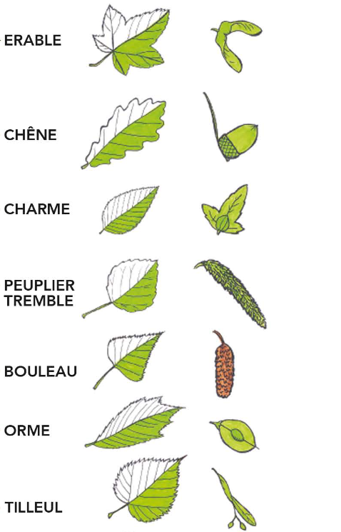
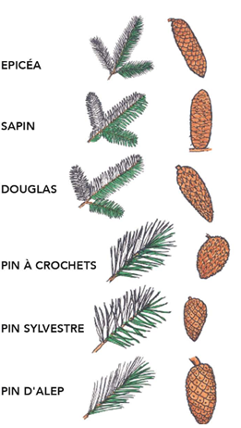
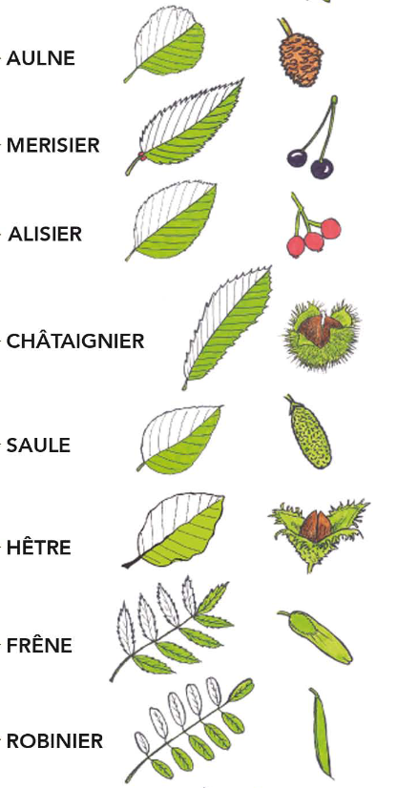
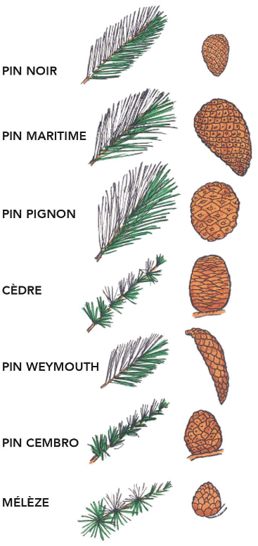
Sujet : L’arbre
M. Du Chevreuil
Professeur en génie
industriel bois
Les deux grandes familles d’arbres
Il existe deux grandes catégories d'arbres :
Les feuillus et les résineux.
Les feuillus possèdent des feuilles qu'ils perdent généralement à partir automne, on les appelle des arbres à feuilles caduques. Les essences de feuillus comprennent des bois tels que le chêne, le hêtre, le frêne, et le merisier. Ces bois, souvent durs et denses, sont privilégiés en menuiserie pour leur résistance et leur durabilité, ce qui en fait d'excellents choix pour le mobilier, les parquets, et les escaliers.
Les résineux, également appelés conifères, produisent des cônes (les pommes de pin). Ils ont des « feuilles » sous forme d’aiguilles qu'ils conservent toute l'année, ce sont donc des arbres à feuillage persistant. Les principales essences de résineux utilisées en menuiserie incluent le pin, l’épicéa et le sapin. Moins denses que les feuillus, ils sont faciles à travailler et largement employés pour les charpentes, le lambris, les pergolas et d'autres éléments de construction.
Les dates d’abatage
L’abattage des feuillus se fait généralement en automne ou en hiver, lorsque la sève est descendue. Le bois abattu à cette période présente plusieurs avantages : il est moins vulnérable aux attaques d’insectes et de champignons, car la teneur en sucre dans la sève est plus faible, ce qui réduit son attractivité pour les nuisibles. De plus, la teneur en eau est moindre, permettant de réduire les coûts de séchage et de transport.
L’abattage des résineux dépend des conditions d’accessibilité, comme la présence de neige ou la saison des pluies, car ces éléments peuvent affecter le transport dans les forêts de montagne où les résineux sont fréquents. Contrairement aux feuillus, les résineux nécessitent souvent des traitements avec des insecticides ou des fongicides pour résister aux attaques des insectes xylophages (qui se nourrissent de bois) et des champignons lignivores.
Reconnaître un feuillu
Reconnaitre un résineux
1/4

Slide 8
L’Intelligence artificielle contre l’expertise humaine !

Slide 9
Sujet : L’arbre
Contexte professionnel :
Un atelier de menuiserie spécialisé dans la fabrication de mobilier souhaite réaliser un dessous de plat avec des outils à main pour une fête organisée par la mairie, qui met en valeur le travail artisanal.
Cet ouvrage doit répondre à certaines exigences : être esthétique, fonctionnel, et illustrer des techniques traditionnelles de menuiserie.
Mise en situation :
Afin de répondre aux besoins de la fête organisée par la mairie vous devez réaliser des dessous de plat en chêne massif.
Soucieux de la durabilité et de l'origine du bois, il souhaite que le menuisier détaille les dates d’abattage des arbres utilisés pour garantir la qualité et la stabilité de l'ouvrage dans le temps.
Dans ce contexte, le menuisier doit faire preuve d’une expertise pointue pour déterminer l’arbre et les parties de la bille qui conviennent le mieux d’utiliser.
Objectif :
Sélectionnez une bille de bois abattue pendant les mois recommandés d’abattage et déterminez les parties utile en menuiserie.
M. Du Chevreuil
Professeur en génie
industriel bois
On demande :
De sélectionner les parties d’une bille utile à la menuiserie
De déterminer les dates d’abatage recommandées en fonction de la famille d’arbres
On donne :
Des illustrations sur l’arbre, la bille de bois et les différentes coupes

Slide 10
Sujet : L’I.A contre l’I.R
M. Du Chevreuil
Professeur en génie
industriel bois
Les deux grandes familles d’arbres
Il existe deux grandes catégories d'arbres :
Les feuillus et les résineux.
Les feuillus possèdent des feuilles qu'ils perdent généralement à partir automne, on les appelle des arbres à feuilles caduques. Les essences de feuillus comprennent des bois tels que le chêne, le hêtre, le frêne, et le merisier. Ces bois, souvent durs et denses, sont privilégiés en menuiserie pour leur résistance et leur durabilité, ce qui en fait d'excellents choix pour le mobilier, les parquets, et les escaliers.
Les résineux, également appelés conifères, produisent des cônes (les pommes de pin). Ils ont des « feuilles » sous forme d’aiguilles qu'ils conservent toute l'année, ce sont donc des arbres à feuillage persistant. Les principales essences de résineux utilisées en menuiserie incluent le pin, l’épicéa et le sapin. Moins denses que les feuillus, ils sont faciles à travailler et largement employés pour les charpentes, le lambris, les pergolas et d'autres éléments de construction.
Les dates d’abatage
L’abattage des feuillus se fait généralement en automne ou en hiver, lorsque la sève est descendue. Le bois abattu à cette période présente plusieurs avantages : il est moins vulnérable aux attaques d’insectes et de champignons, car la teneur en sucre dans la sève est plus faible, ce qui réduit son attractivité pour les nuisibles. De plus, la teneur en eau est moindre, permettant de réduire les coûts de séchage et de transport.
L’abattage des résineux dépend des conditions d’accessibilité, comme la présence de neige ou la saison des pluies, car ces éléments peuvent affecter le transport dans les forêts de montagne où les résineux sont fréquents. Contrairement aux feuillus, les résineux nécessitent souvent des traitements avec des insecticides ou des fongicides pour résister aux attaques des insectes xylophages (qui se nourrissent de bois) et des champignons lignivores.
Reconnaître un feuillu
Reconnaitre un résineux
1/4

Slide 11

Sujet : fabrication et installation des portes
Critères de notation :
Technicien
Menuisier Agenceur
Critère évalué | Absence | Non maitrisé | Moyennement acquis | satisfaisant | Très satisfaisant
Les portes sont plaquées des deux cotés (4 pts) |  | Non effectué |  |  | effectué
Les portes sont débités aux cotes (4 pts) |  | Décalage de plus de 2 mm | Décalage de 2 mm | Décalage de 1 mm | Aucun décalage
Le placage est parfaitement appliqué. (4 pts) |  | Il y a plus d’une trace de colle, plus d’une arrête n’est pas fermée |  | Il y a une traces de colles ou une arrête n’est pas fermée | Toute les arrêtes sont parfaitement fermées, la surface est propre
La placage n’est pas vif sur les arrêtes du meubles, un chanfrein ou un ponçage a été réalisé (4 pts) |  | Plus de deux arrêtes vives | Deux arrêtes vives | Une arrête vive | Aucune arête vives
Les portes sont poncés et prêtent à accueillir la finition (4 pts) |  | Non effectué |  |  | effectué
Note finale:
Noms et prénoms de l’élève :
………………………………………………… (TTMA)
Instructions :
Débiter, plaquer et affleurer les portes de l’ouvrage
A Vérifier :
Les portes sont débités et respectent les mesures du caisson
Les portes sont plaqués des deux cotés
La placage n’est pas vif sur les arrêtes du meubles, un chanfrein ou un ponçage a été réalisé
Le placage doit être parfaitement appliqué, sans laisser apparaître de traces de colle, de perforations ou d'écarts sur les arêtes des portes
Les portes sont poncés et prêtent à accueillir la finition
Compétences évaluées :
C3.6 Conduire les opérations de montage et de finition
Sous-compétences :
C3.62 Cadrer, monter et
solidariser les sous-
ensembles
C3.65 Contrôler en cours, en fin
de montage et de finition :
les caractéristiques
fonctionnelles,
dimensionnelles,
géométriques, esthétiques
C3.5 Conduire les opérations de mise en forme et de placage
C3.52 Encoller et/ou insérer les
pièces et les composants
C3.54 Contrôler les
caractéristiques
mécaniques
dimensionnelles,
géométriques et esthétique

